Slide 1
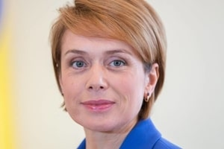
Слово міністра
«Коли ми говоримо про нову українську школу, ми перш за все говоримо про новий зміст освіти в цій школі .
Діти мають здобути уміння і компетентності ХХІ століття, які
узгодженні країнами Європейського Союзу і які сьогодні потрібні сучасному українцю.
Окрім знання рідної державної мови, двох іноземних мов,
інформаційних технологій, уміння критично мислити, аналізувати, працювати в команді, навичок фінансової грамотності, навчатися впродовж життя бути відповідальними громадянами своєї країни . Нашим дітям потрібна освіта для життя. І це головна мета нової української школи»
міністр освіти і науки України Лілія Гриневич

Slide 13
Випускник школи
особистість
патріот
інноватор

Slide 19
Хто робить школу успішною?
ФАХІВЕЦЬ
ЛЮДИНА
ПРАЦІВНИК
Вчитель

Slide 20
Він актор , але його глядачі не аплодують йому.
Він скульптор , але його роботи ніхто не бачить.
Він лікар , але його пацієнти рідко дякують за лікування та далеко не завжди бажають лікуватися.
Де ж йому взяти сили для щоденного натхнення?
Тільки в самому собі , тільки у свідомості величі своєї справи
С.Соловейчик

